Slide 1
Internett fanger
digitalt kurs
Programmering i naturfag

Slide 2
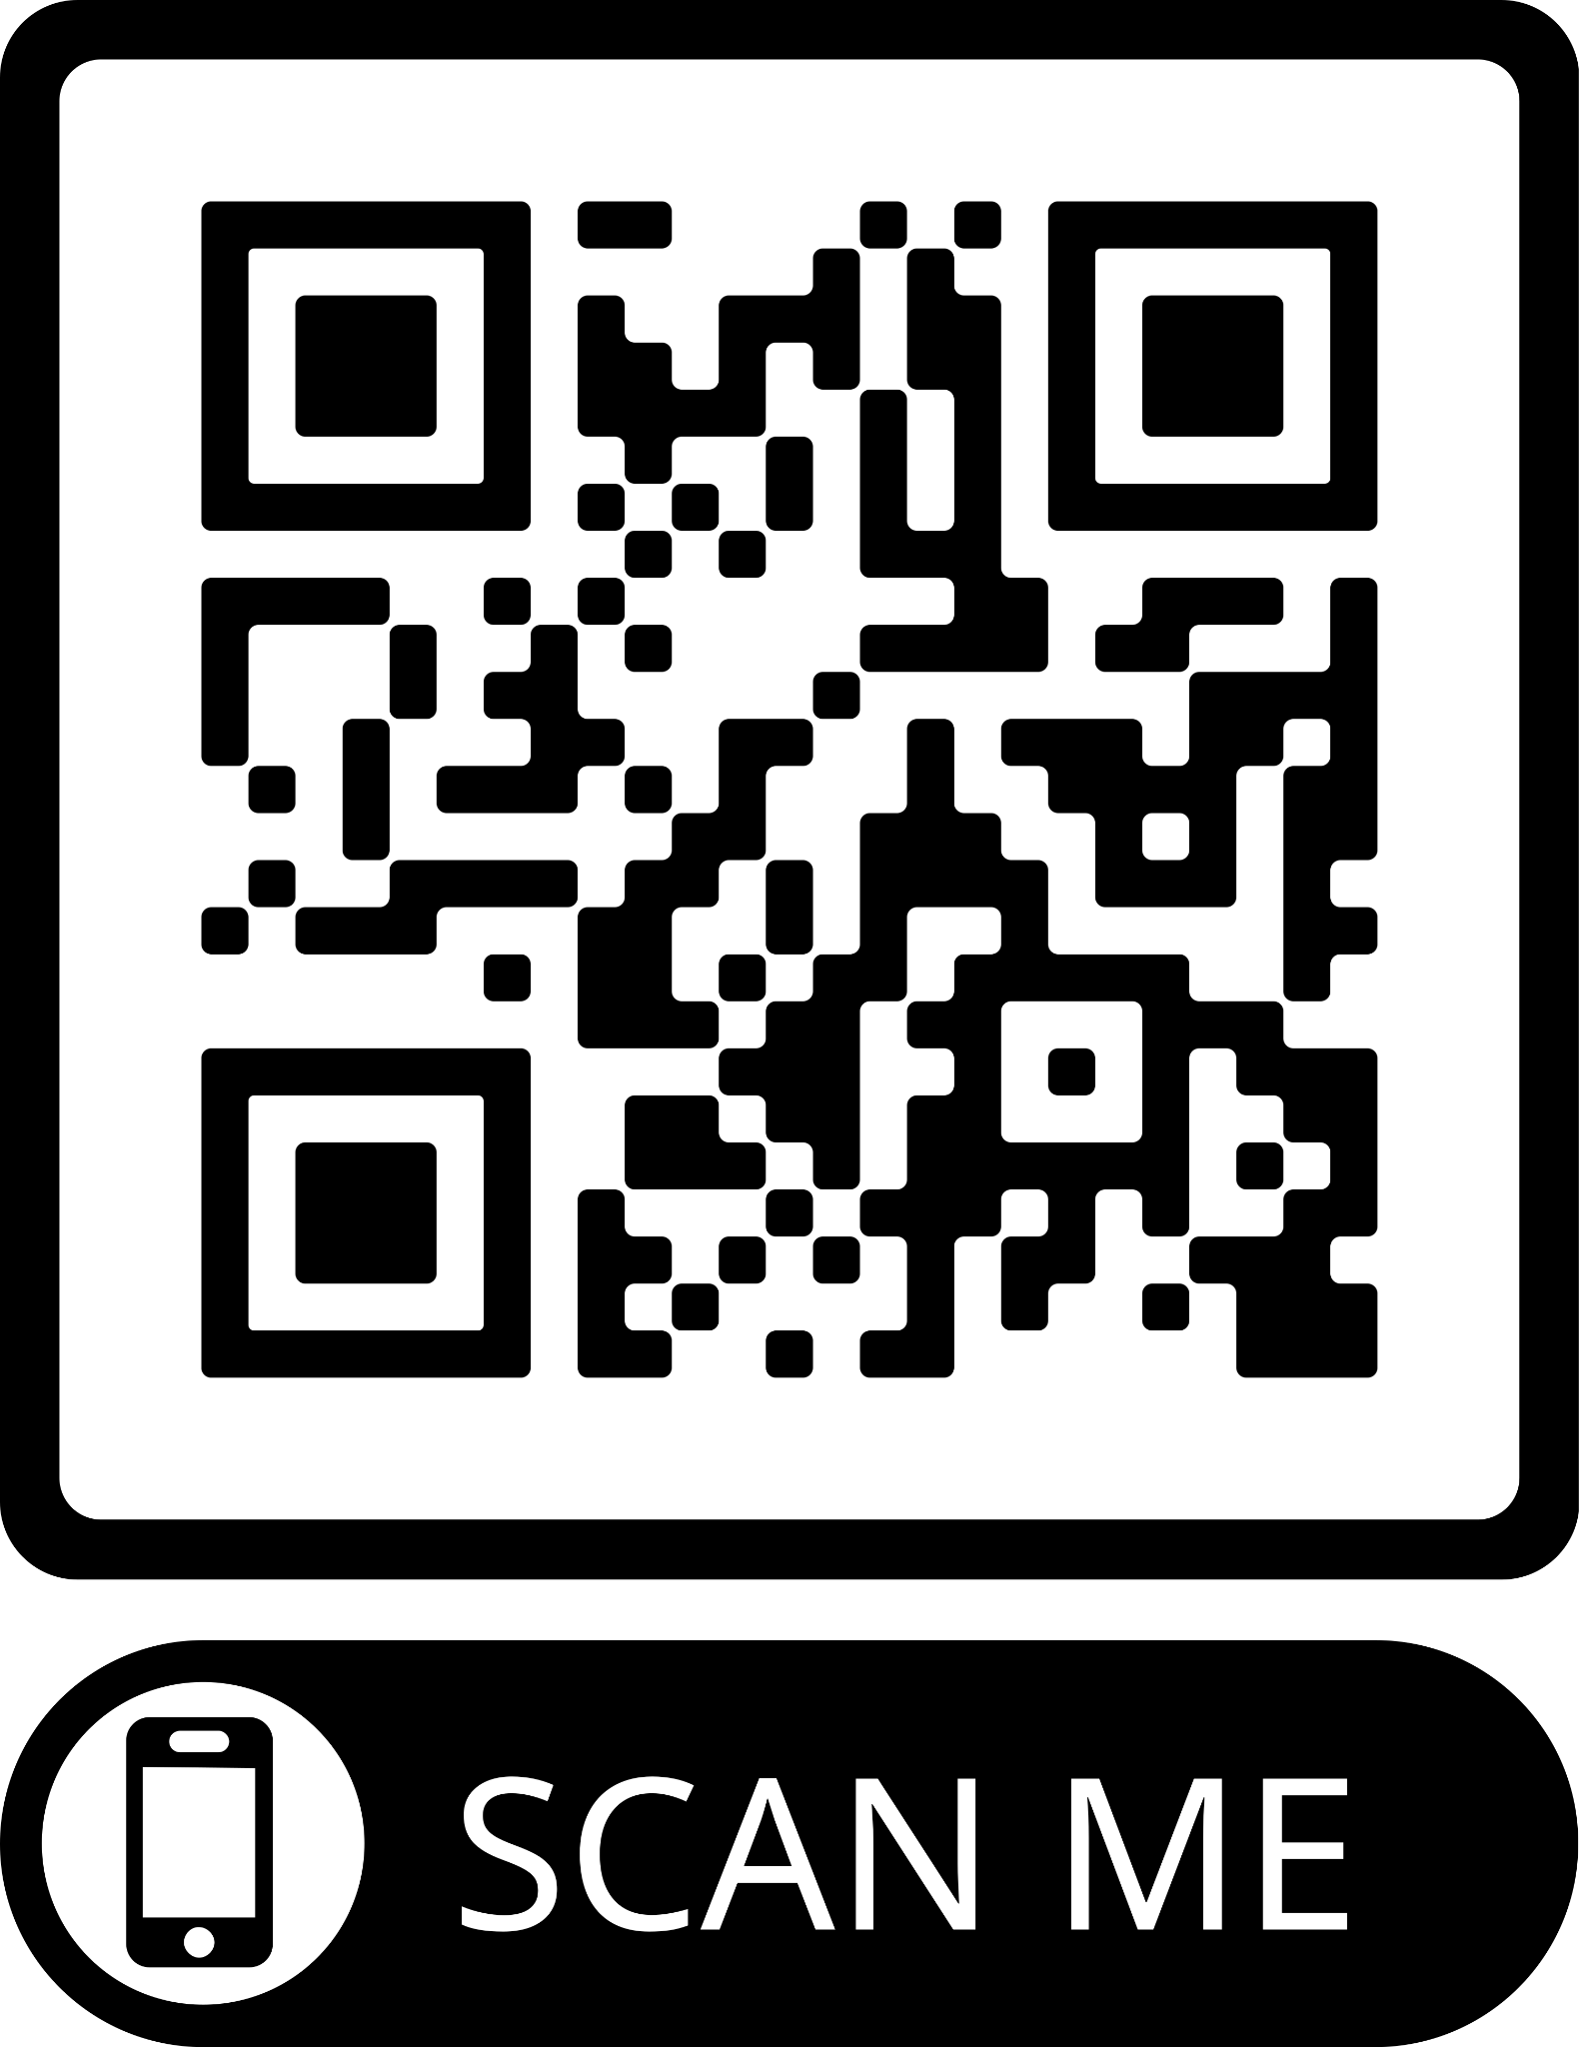
Starter: Kast en Picasso
2
https://scratch.mit.edu/projects/630680233/fullscreen/

Slide 3
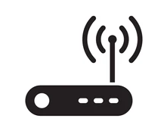
Repetisjon –hva har vi gjort så langt?
Posisjonsregister
Trådløs ruter
Datalager
SoMe
Mobile enheter
Nettverks-
ruter
Kabelnettverk
+47 445 56 677
Google
Notes:
Oppsummering over hva vi har gjort
Skisse av internett og funksjon
Se en kode med radiosending og i grupper forklare og diskutere hva koden gjør

Slide 4
Hva hvis…….gjøre et googlesøk?
Posisjonsregister
SoMe
Datalager
+47 445 56 677
Google

Slide 5
Hva hvis…….gjøre et googlesøk?
Posisjonsregister
SoMe
Datalager
+47 445 56 677
Google

Slide 6
Hva hvis A skal sende en snap til B?
3
Posisjonsregister
A
SoMe
Datalager
B
+47 445 56 677
Google

Slide 7
Hva hvis A skal sende en snap til B?
Posisjonsregister
A
SoMe
Datalager
B
+47 445 56 677
Google

Slide 8
Forrige samling:

Slide 9
I dag:
Bruke makecode til å simulere funksjonen til posisjonsregisteret

Slide 10
Hvordan undervise programmering
Lese kode gir god læring
Produsere er på et mye høyere nivå enn å forstå.
Starte med å forstå.

Slide 11
Eksempel med basestasjoner og adressebok
Tegning med forklaring og kode

Slide 12
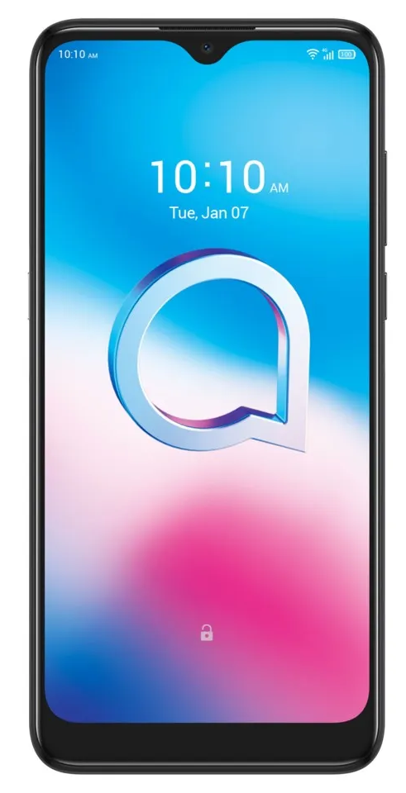
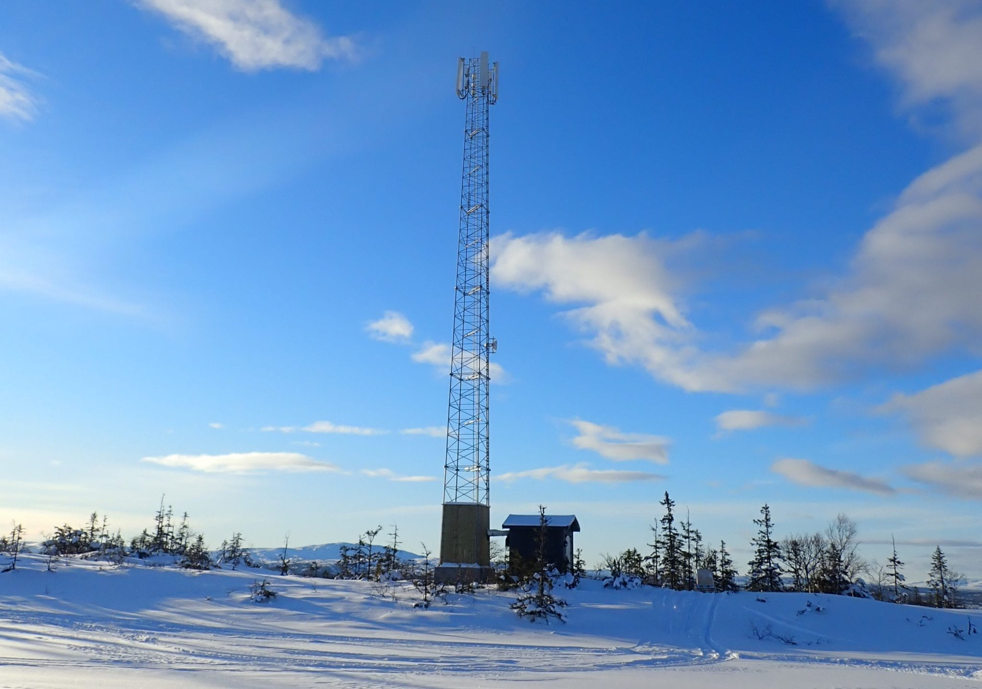
Forstå og forenkle systemet
Posisjonsregisteret logger mobilens ID og basestasjonens ID og tidspunkt
Mobilen sender ID
Basestasjonen mottar mobilens ID og sender mobilens ID og basestasjonens ID til posisjonsregisteret
Mobil koblet til 4G/5G-nettet.

Slide 13
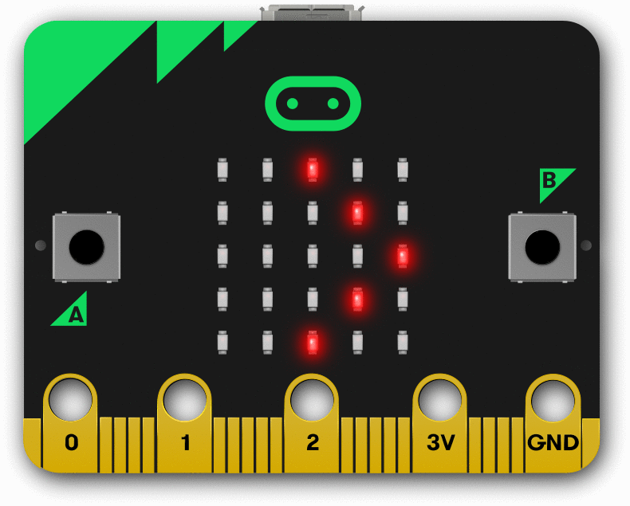
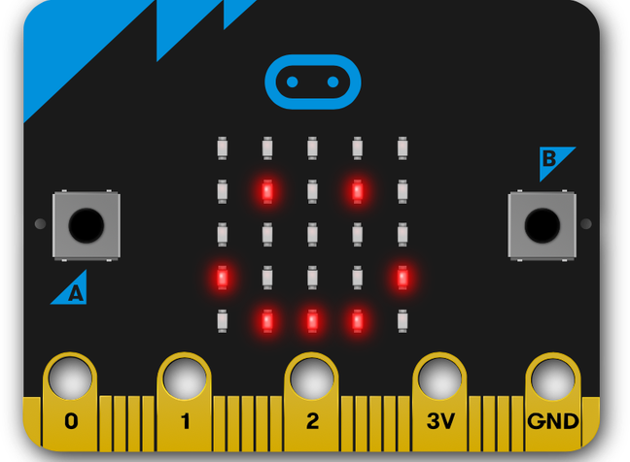
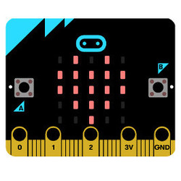
Lage skisse av modell
4-5
Hva må de ulike delene i modellen vår gjøre for å simulere virkeligheten?
Posisjonsregister
Hvordan kan vi programmere de ulike micro:bitene for å simulere virkeligheten?
Mobil
Hvordan sende informasjon fra en micro:bit til en annen?
Hvordan bruke informasjon som sendes og mottas?
Basestasjon A

Slide 14
Lage skisse av modell
Posisjonsregister
Mottar på radiogr. 100
Logger tid og
“BasestA mob FF”
Mobil
Sender på radiogr 1.
Sender ID: “mob FF”
Hva er mobilen sin ID?
Hva er basestasjonens ID?
Mottar «Mob FF» på radiogr 1.
Sender på radiogr. 100
Sender ID “BasestA mob FF”
Basestasjon A

Slide 15
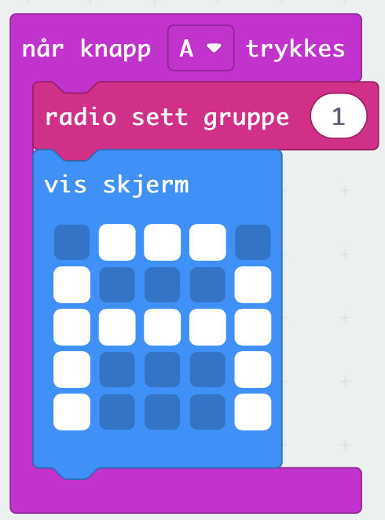
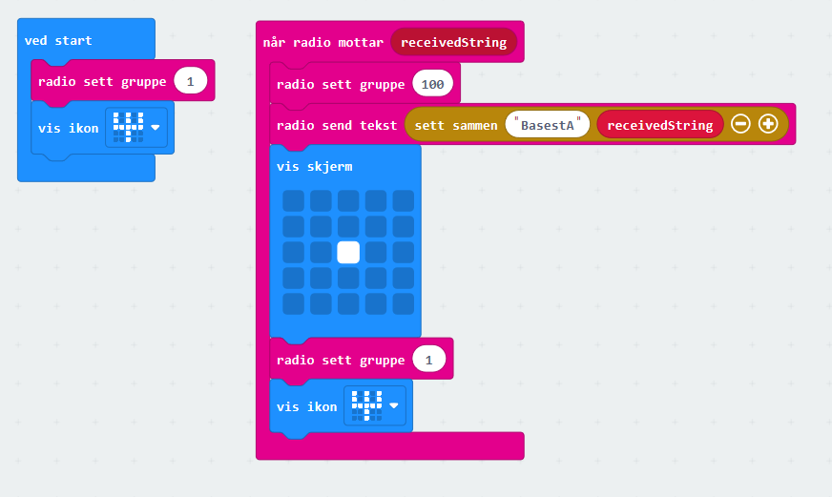
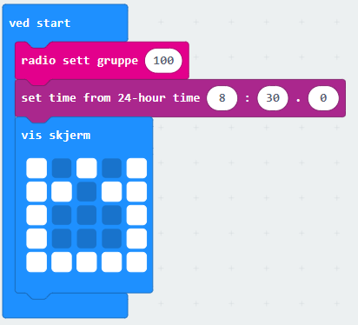
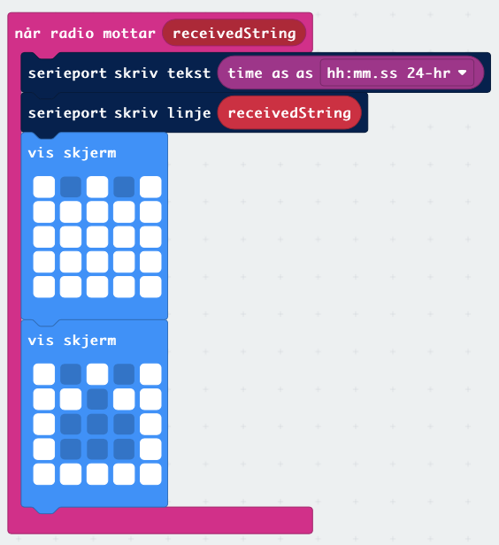
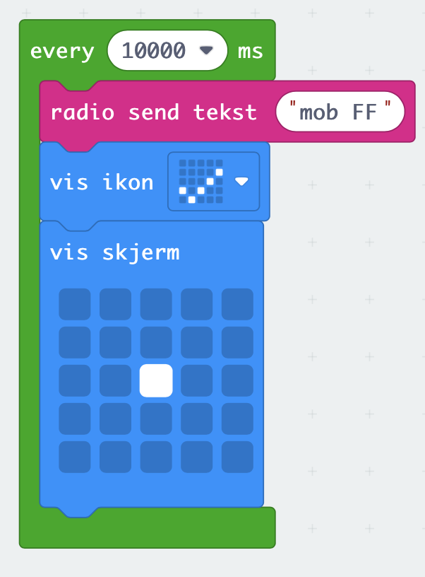
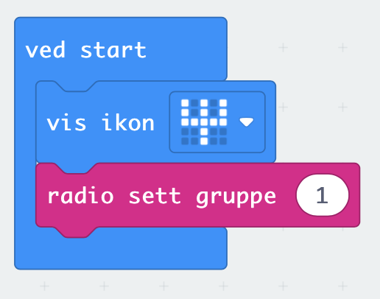
Lese og forstå programmet til modellen
6-9
Posisjonsregister
Mobil
Basestasjon A

Slide 16
Mobilen
Sender på radiogr 1.
Sender “mob FF”
Mobil

Slide 17
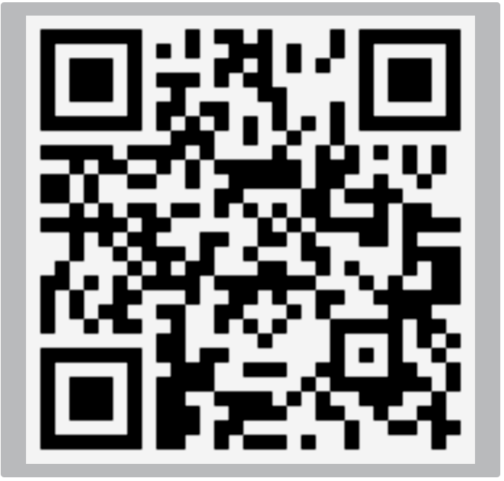
Kode
https://makecode.microbit.org/_Wxa7TtL2oLmo

Slide 18
Basestasjon A
Sender på radiogr. 100
Sender “BasestA mob FF”
Basestasjon A

Slide 19
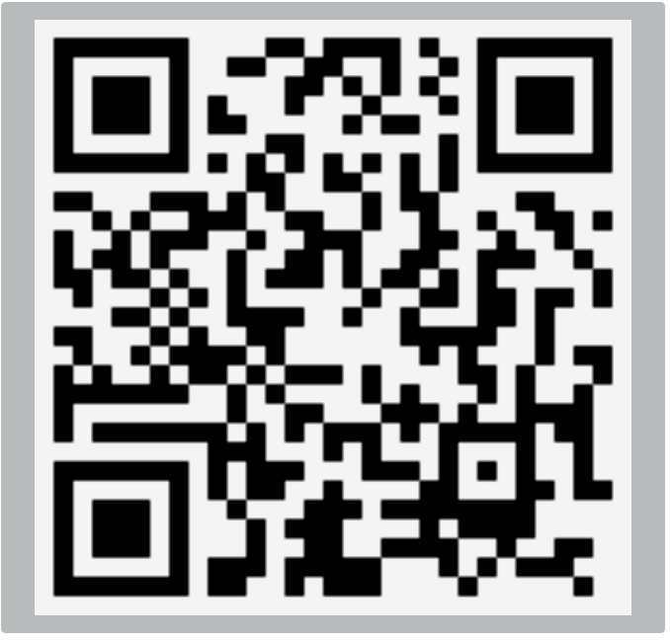
Kode
https://makecode.microbit.org/_0PAJLMJFC1Hh

Slide 20
Posisjonsregister
Logger tid og
“BasestA mob FF”
Posisjonsregister
Mottar på radiogr. 100

Slide 21
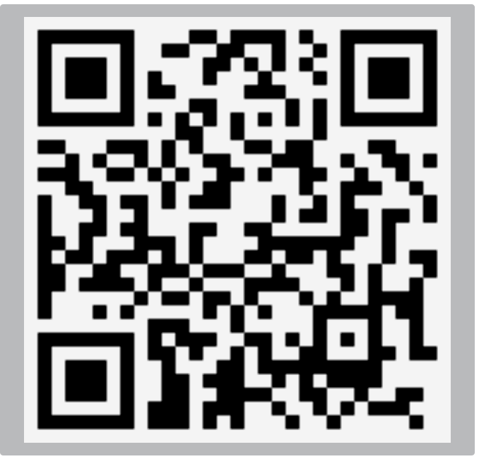
Kode
https://makecode.microbit.org/_d5reDv45hDgA

Slide 22
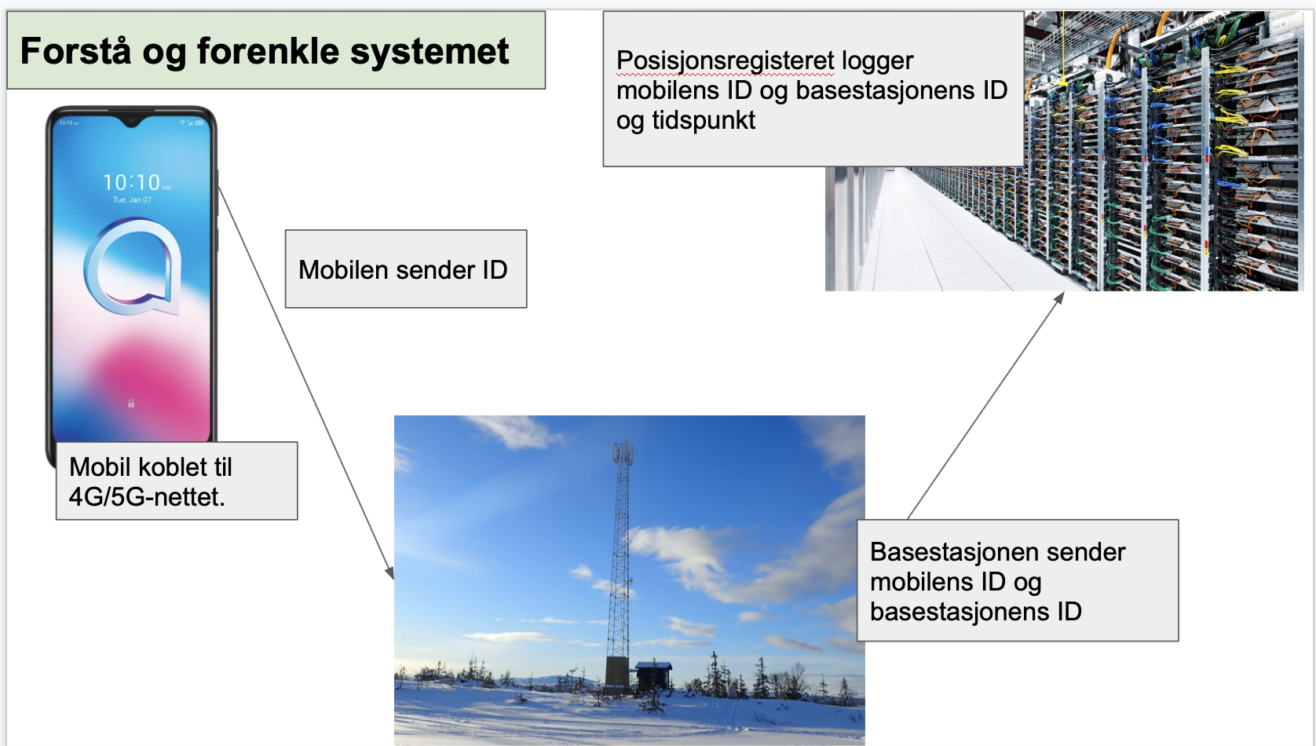
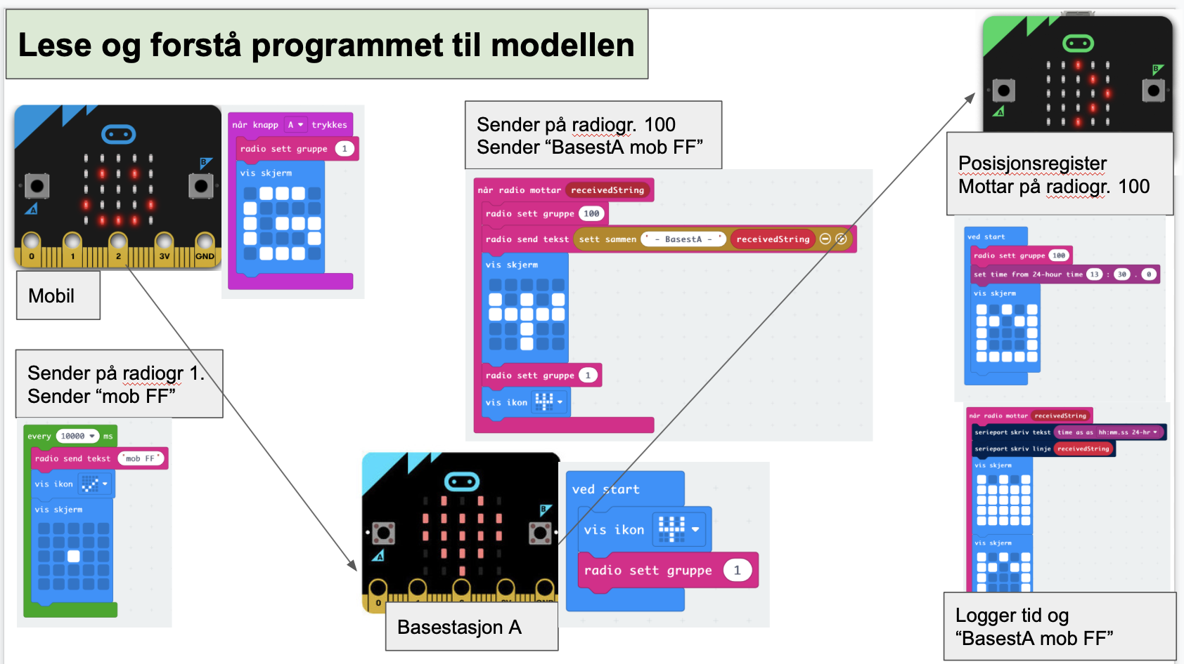
Kvalitet på modellen
Hva viser den?
Hva viser den ikke?
Kabler vs. tråløst
Hva skjer automatisk og ikke?
Lokasjon?

Slide 23
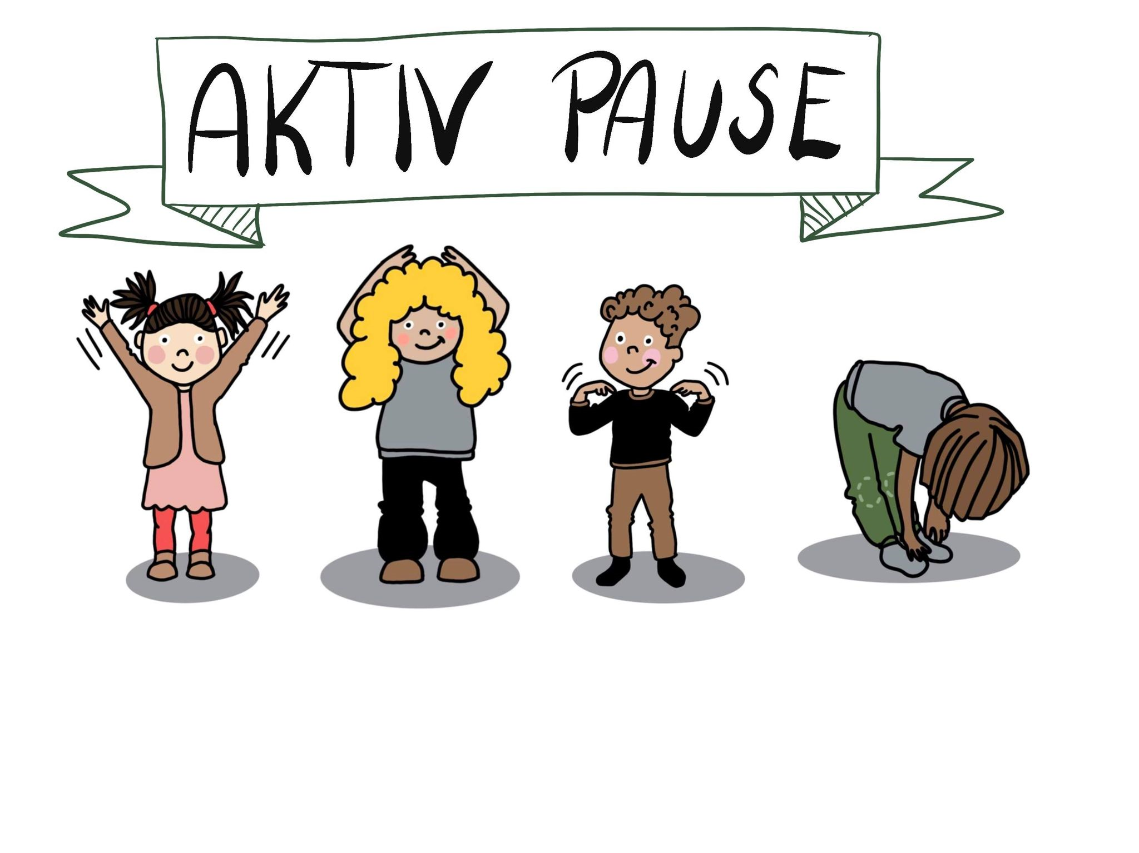
Vi starter opp igjen:
kl 13:40

Slide 24
Legg til en ekstra basestasjon
11-12
Oppgave 1
Legg til en basestasjon til som mottar på radiogruppe 2 og heter Basestasjon B. Endre koden for mobilen slik at mobilen kan koble seg til enten Basestasjon A eller Basestasjon B. Basestasjon B må sende informasjon til posisjonsregisteret.

Slide 25
Sender på radiogr 2.
Sender “mob FF”
Sender på radiogr. 100
Sender “BasestB mob FF”
Posisjonsregister
Mottar på radiogr. 100
Mobil
Logger tid og
“Basest”X” mob FF”
Basestasjon B
Sender på radiogr 1.
Sender “mob FF”
Sender på radiogr. 100
Sender “BasestA mob FF”
Basestasjon A

Slide 26
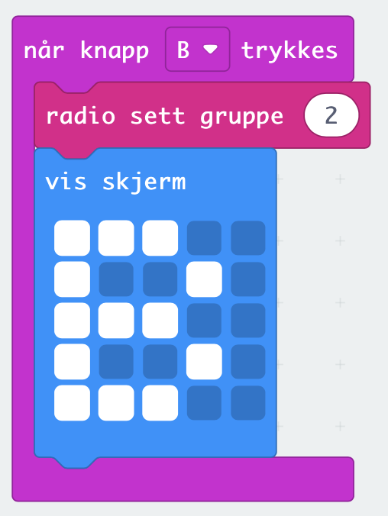
Mobilen
Sender på radiogr 1 eller 2.
Sender “mob FF”
Mobil

Slide 27
Basestasjon A
Sender på radiogr. 100
Sender “BasestA mob FF”
Basestasjon A

Slide 28
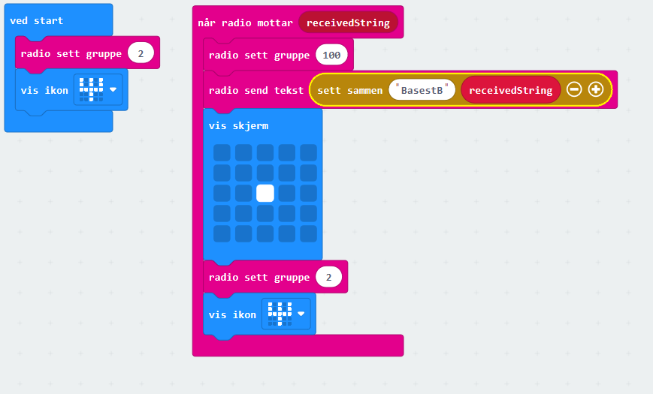
Basestasjon B
Sender på radiogr. 100
Sender “BasestB mob FF”
Basestasjon B

Slide 29
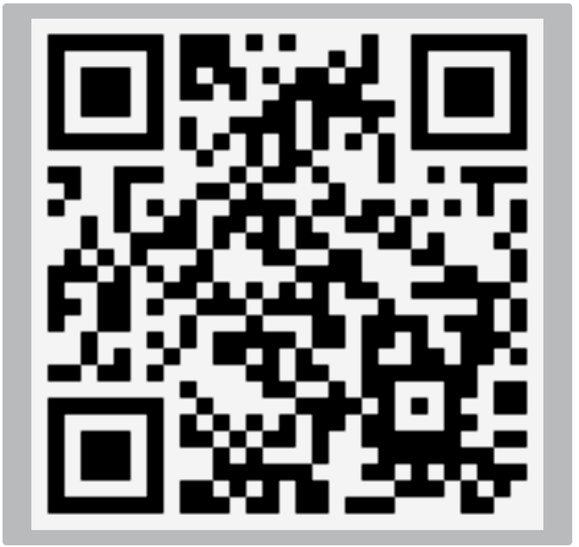
Kode
https://makecode.microbit.org/_3g7cqJeHshrU

Slide 30
Utvide koden, legg til pc og trådløs ruter (wifi)
13-14
Oppgave 2
Legg til en ruter og en PC. PCen kobler seg ikke på 4Gnettet, men til en trådløs ruter. Ruteren sender til posisjonsregisteret.
Lag tegning
Legg inn kodene til micro:bitene som modellerer PC og ruter HINT Hvordan skal du koble deg til ruteren? (Knapp A og B brukes til å koble seg til basestasjonene) Hvilken radiogruppe mottar ruteren på?
Mobilen kan også sende til ruteren. Inkluder dette i tegningen og programmet ditt.
Utvidelse:
d) Legg inn mulighet for å sette mobilen i Flight mode
e) Lag en modell som viser mobilen som hotspot, altså at mobilen deler internett til PCen.

Slide 31
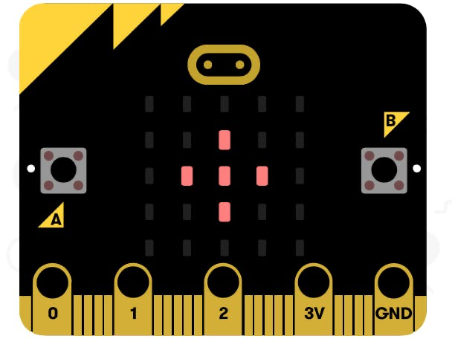
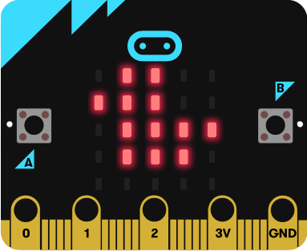
Sender på radiogr 2.
Sender “mob FF”
Sender på radiogr. 100
Sender “BasestB mob FF”
Mobil
ID: mob FF
Sender på radiogr 1.
Sender “mob FF”
Basestasjon B
Sender på radiogr. 100
Sender “BasestA mob FF”
Sender på radiogr 10.
Sender “mob FF”
Posisjonsregister
Mottar på radiogr. 100
Logger tid og
“Basest”X” mob FF”
“Ruter1 PC NN”
“Ruter1 mob FF”
Basestasjon A
Sender på radiogr. 100
Sender “Ruter1 PC NN” og/eller “Ruter1 mob FF”
Sender på radiogr 10.
Sender “PC NN”
PC
ID: PC NN
Ruter1

Slide 32
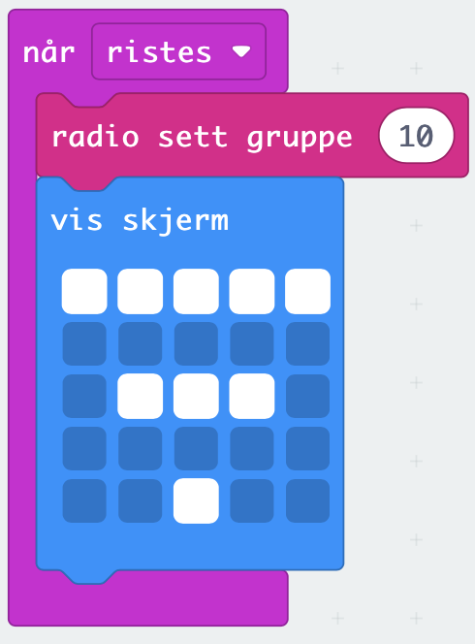
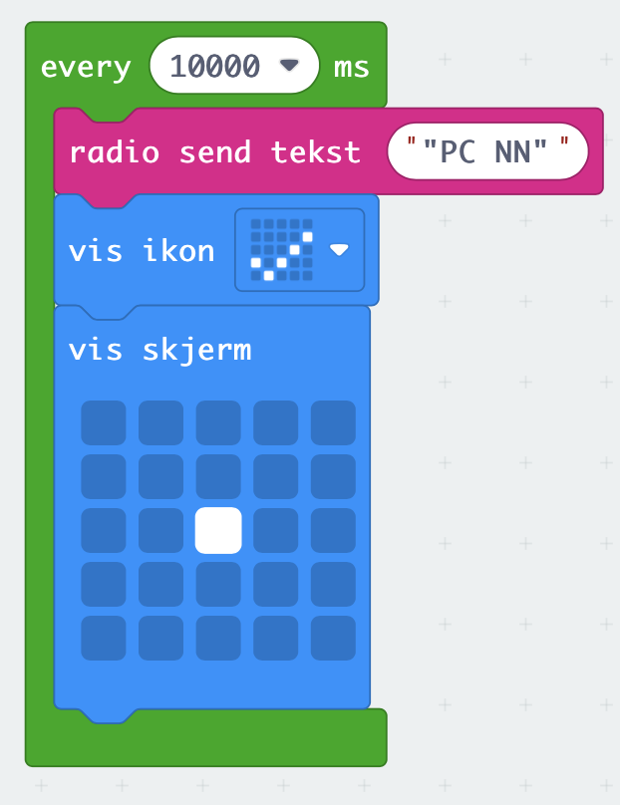
PC

Slide 33
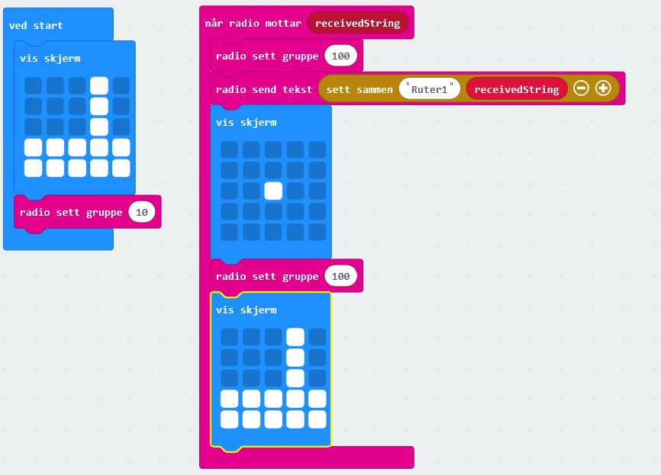
Ruter

Slide 34
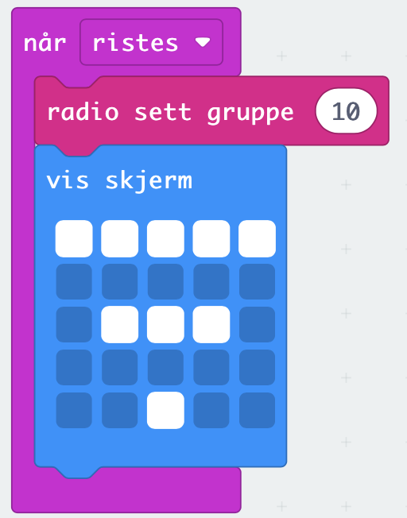
Mobilen
Sender på radiogr 1, 2 eller 10.
Sender “mob FF”

Slide 35
Hva hvis A skal sende en sms til B.
Hva skjer i systemet? Hvilke deler i systemet er involvert i den operasjonen?
mob 1
+47 776 65 544
Posisjonsregister
A
Datalager
SoMe
+47 445 56 677
B
mob 2
Google

Slide 36
Hvordan bidro programmeringsoppgavene til forståelse av hvordan posisjonsregisteret fungerer?
15

Slide 37
Undervise programmering og oppbygging av aktivitet:
Hva gjorde dere i hver del?
Forstå og forenkle systemet
Lage skisse av modell
Lese og forstå programmet til modellen
Prøve programmet
Utvide, modifisere programmet
Prøve programmet
Utvide og lage nytt program

Slide 38
Undervisning av programmering
Hvordan undervise programmering?

Slide 39
Undervisning av programmering
PRIMM: Predict - Run - Investigate - Modify - Make
Algoritmisk tenkning
Forstå problemet
Forstå og forenkle systemet
Lage skisse av modell
Predict (Run) Investigate
Lese og forstå programmet til modellen
Modify
Utvide, modifisere programmet
Make
Utvide og lage nytt program

Slide 40
Bruk av programmering til økt systemforståelse?
Bidro simulering med micro:bit til større forståelse av posisjonsregistrering i internett?

